Slide 1
Коррекционное занятие по развитию познавательной деятельности
Государственное учреждение образования
«Козенская средняя школа Мозырского района»
Составитель:
учитель-дефектолог
Ласута Яна Николаевна
2020 год

Slide 2
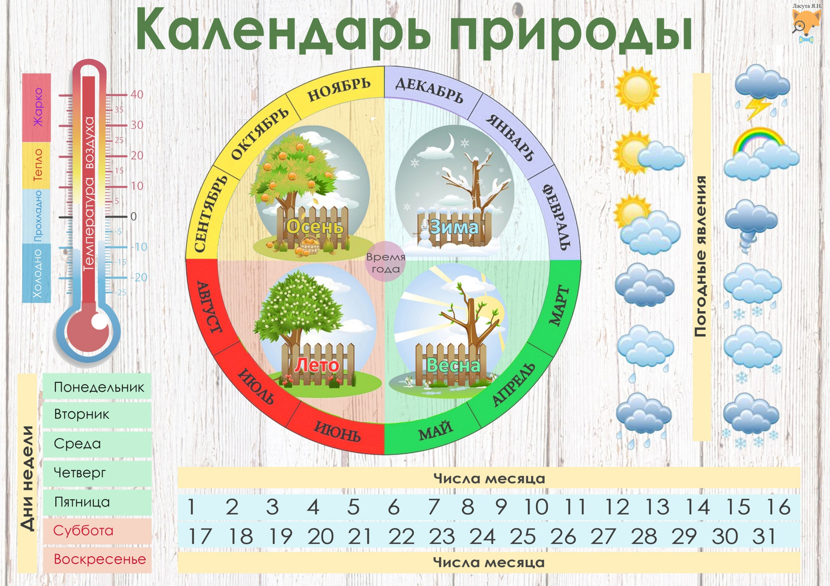

Slide 3
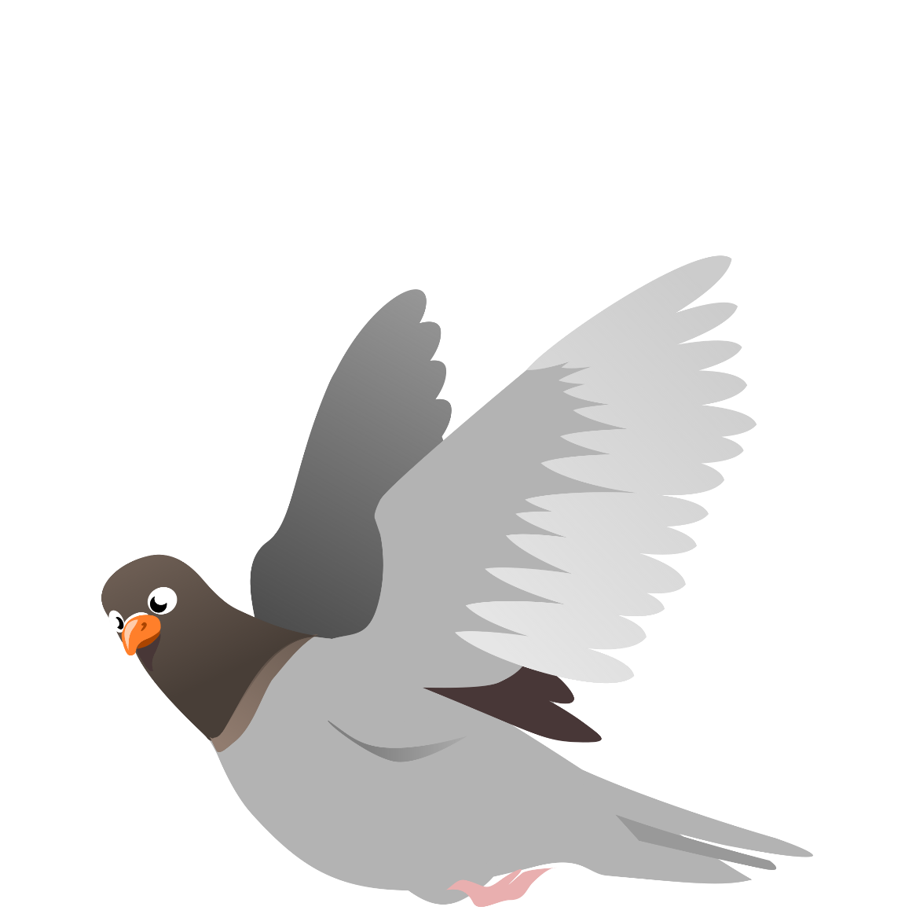
ПИСЬМО

Slide 4
Я - небольшой лесной зверёк,
В морозы ты меня не встретишь.
Я сладко сплю, когда идёт снежок,
Мой дом в сугробе не заметишь.
Но стоит солнышку пригреть-
Мой сон тотчас проходит.
Я не барсук и не медведь,
Но тоже рад, когда тепло приходит.
Так кто же я, мой друг, узнал?
С тобой встречались мы, возможно, на полянке.
Так доставай скорей из рюкзака пенал,
И мой портрет ты нарисуй в своей тетрадке.

Slide 5
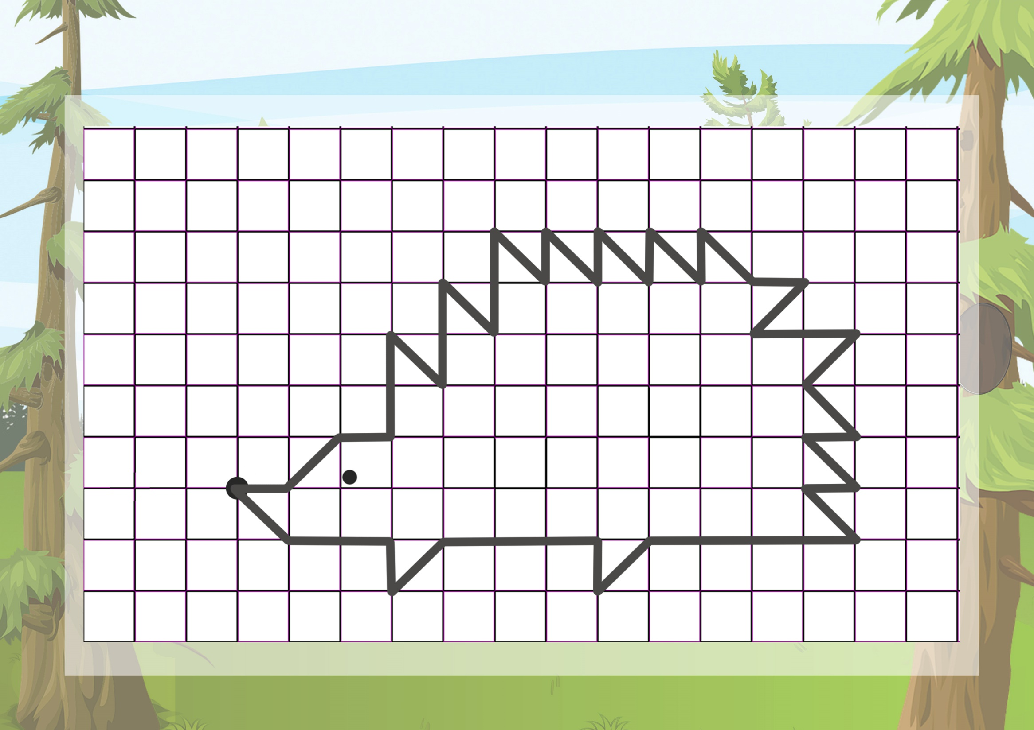
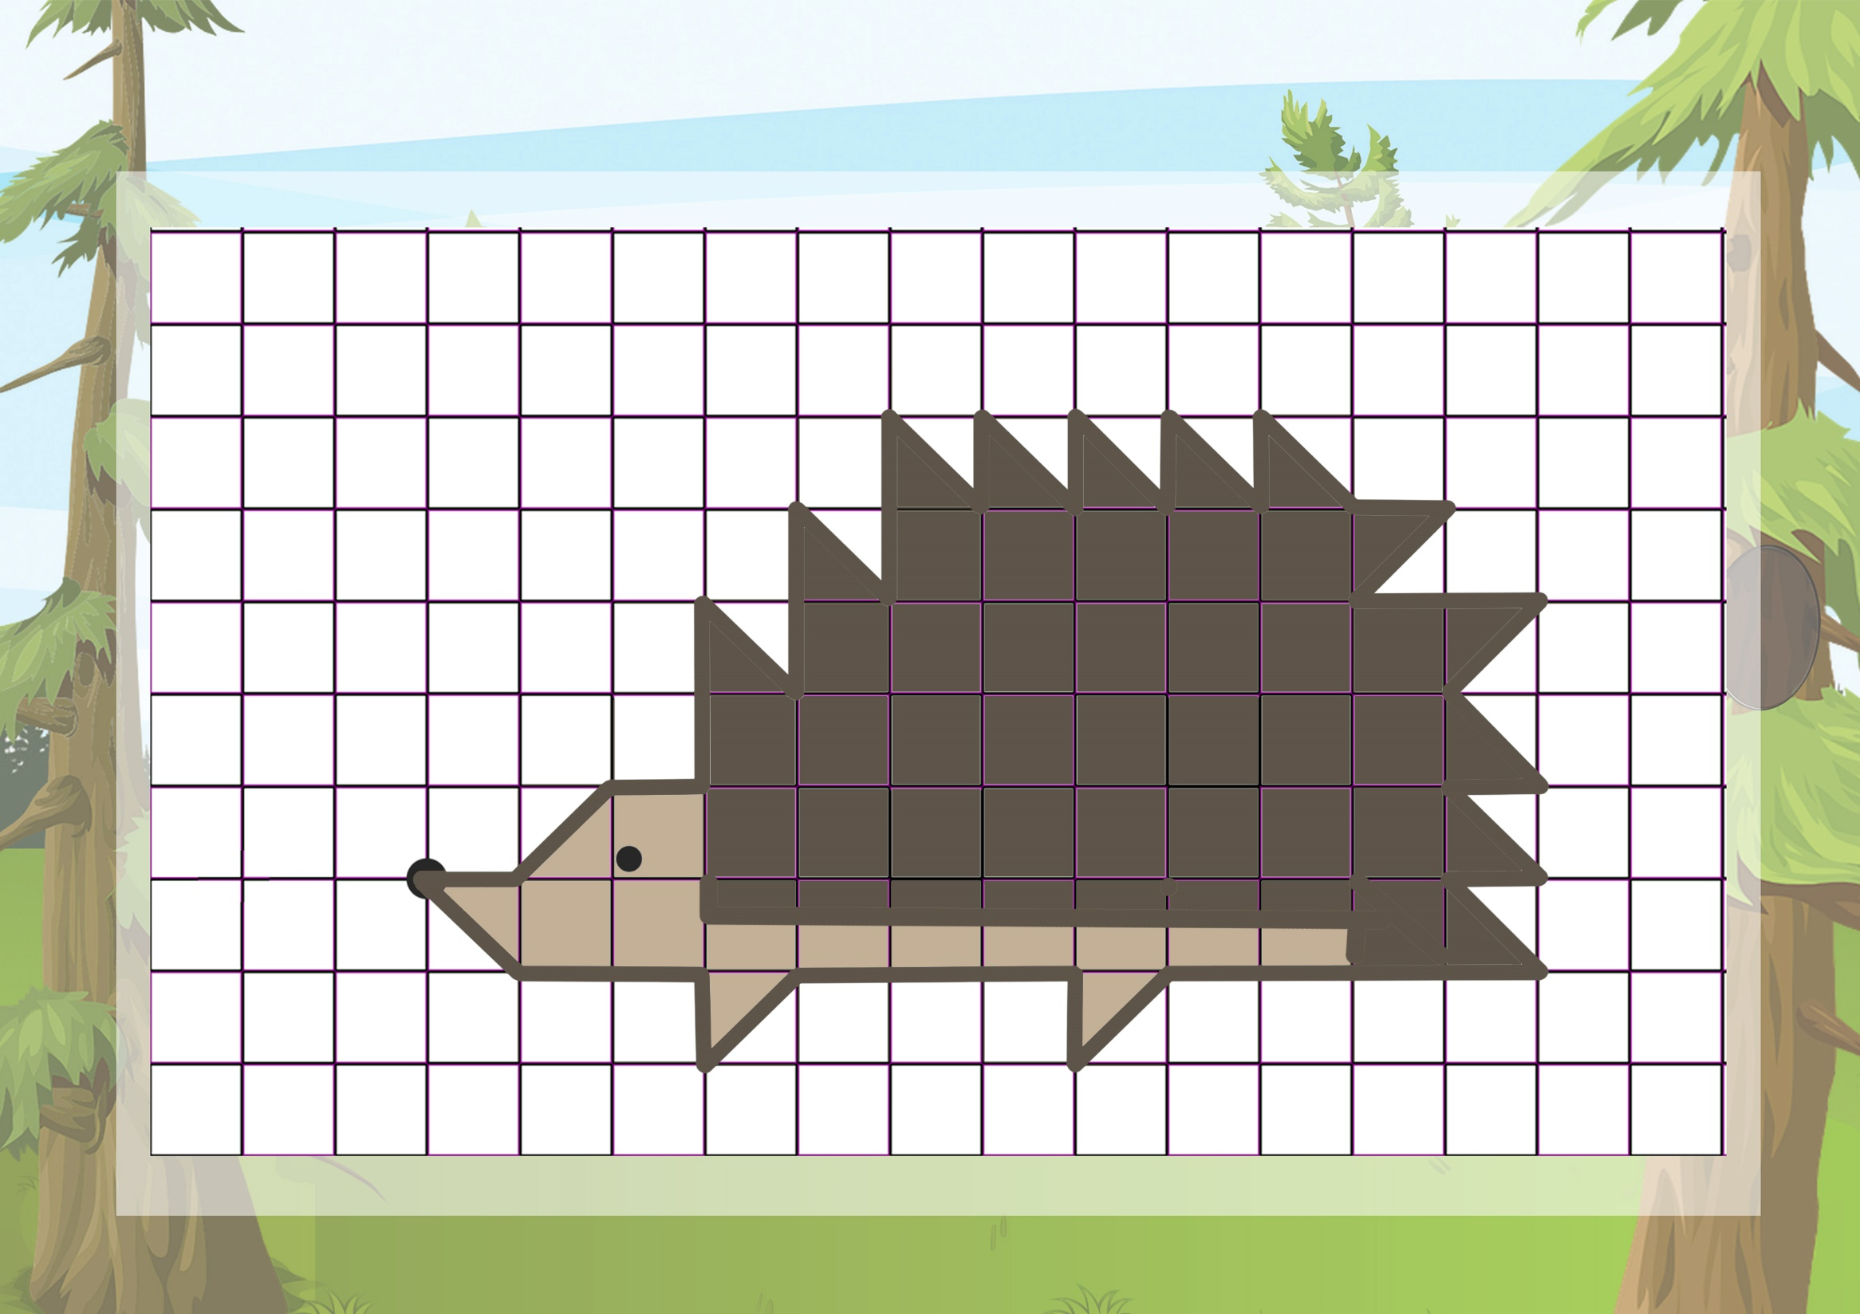

Slide 6
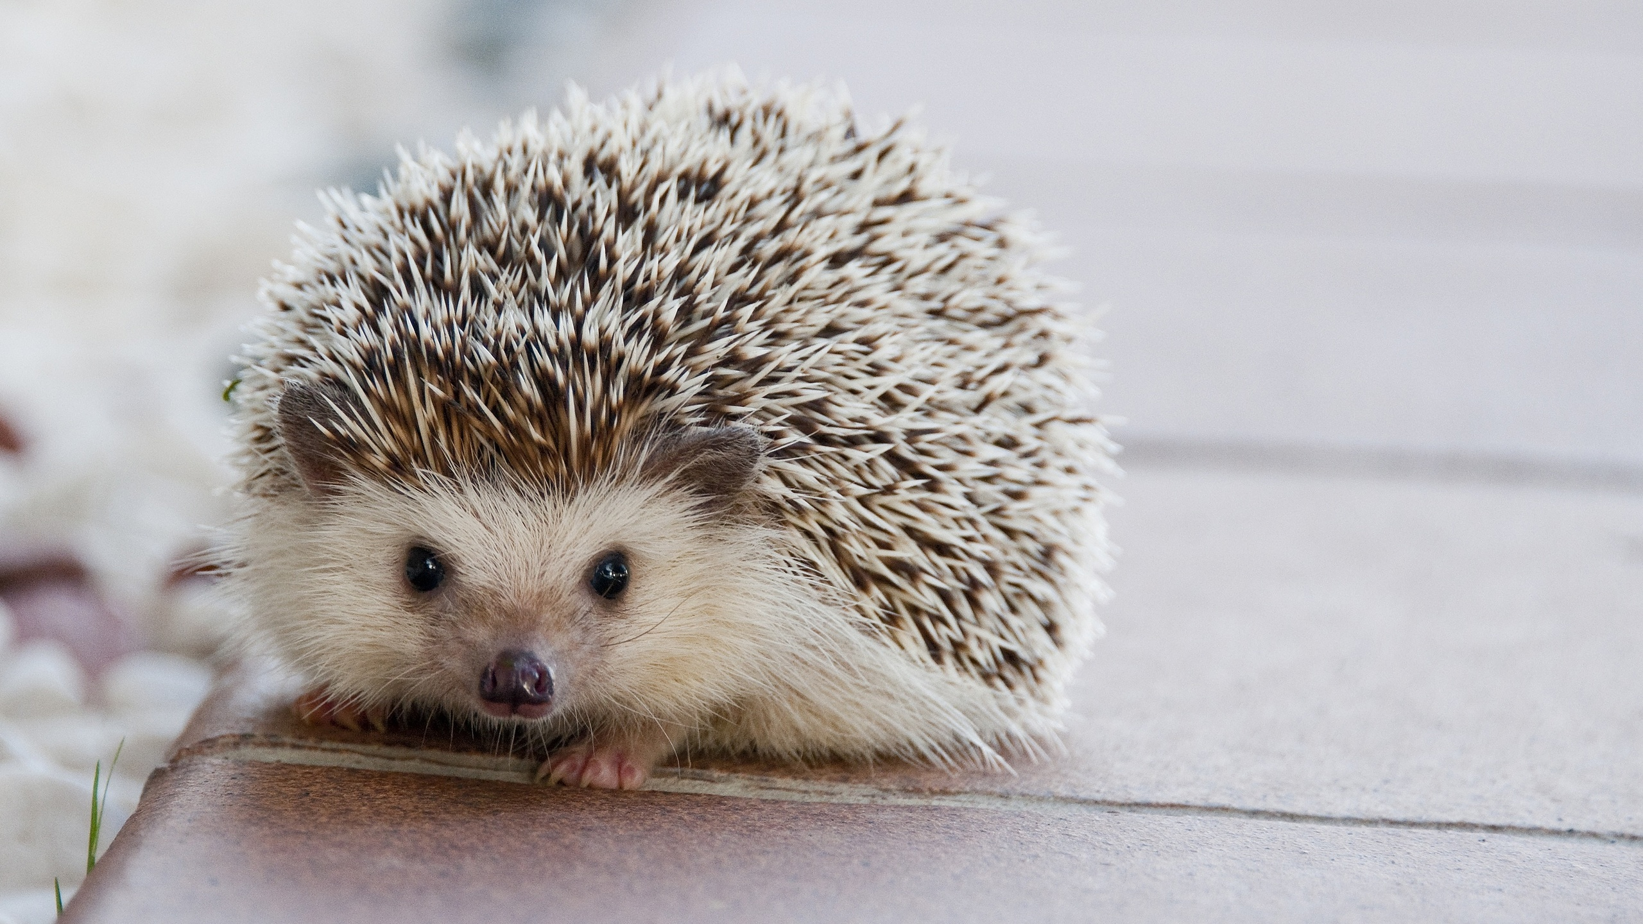
Ёжик

Slide 7
ОСЕНЬ
ВЕСНА
ЛЕТО
ЗИМА

Slide 8
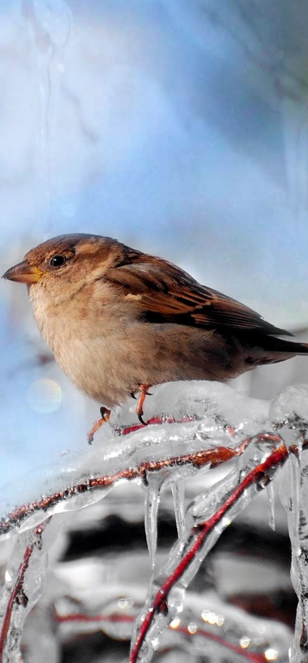
ОСЕНЬ
ЗИМА
ВЕСНА
ЛЕТО

Slide 9
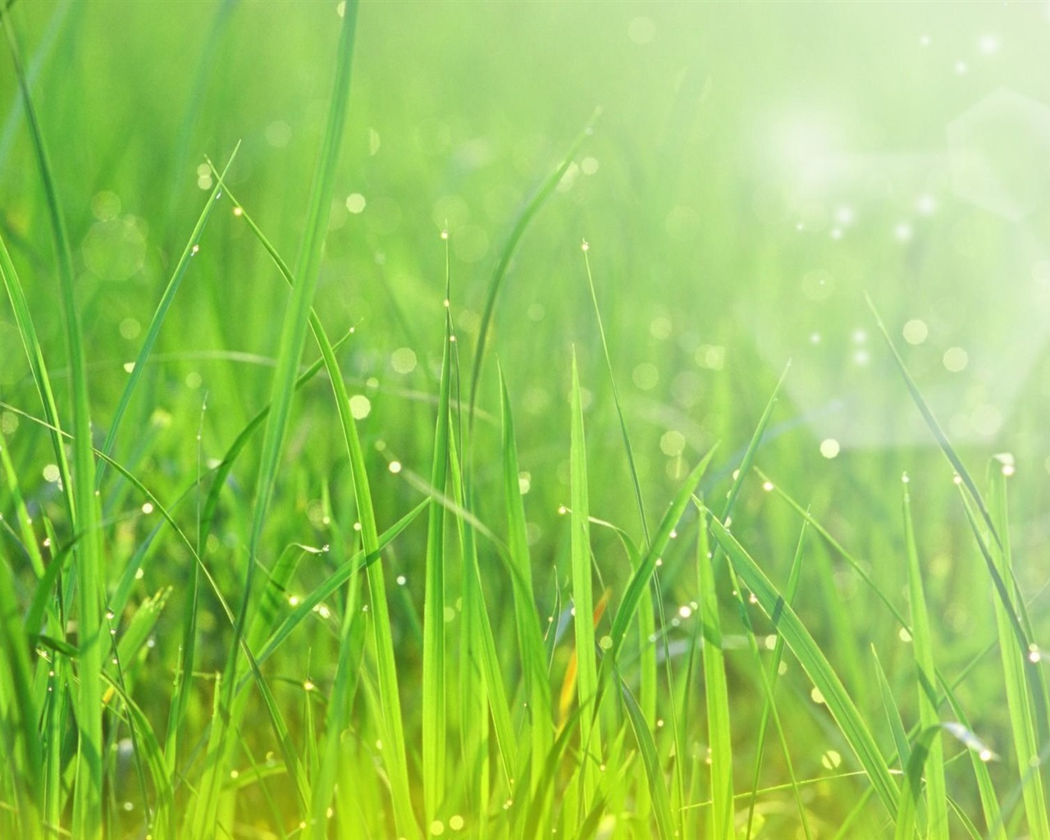

Slide 11
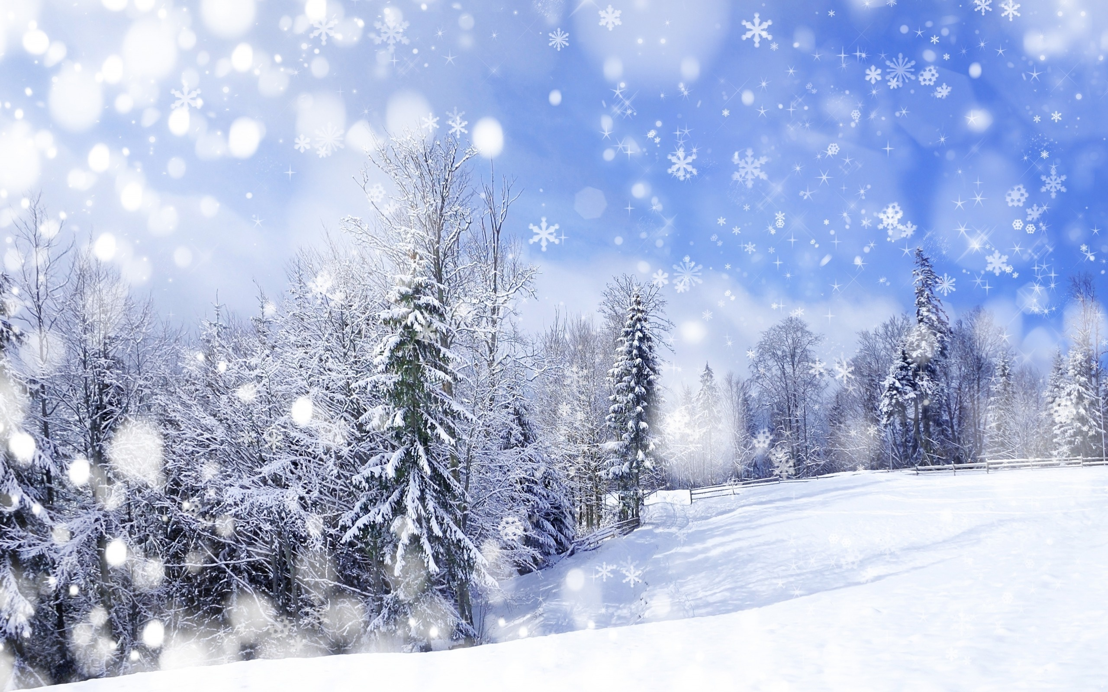

Slide 13
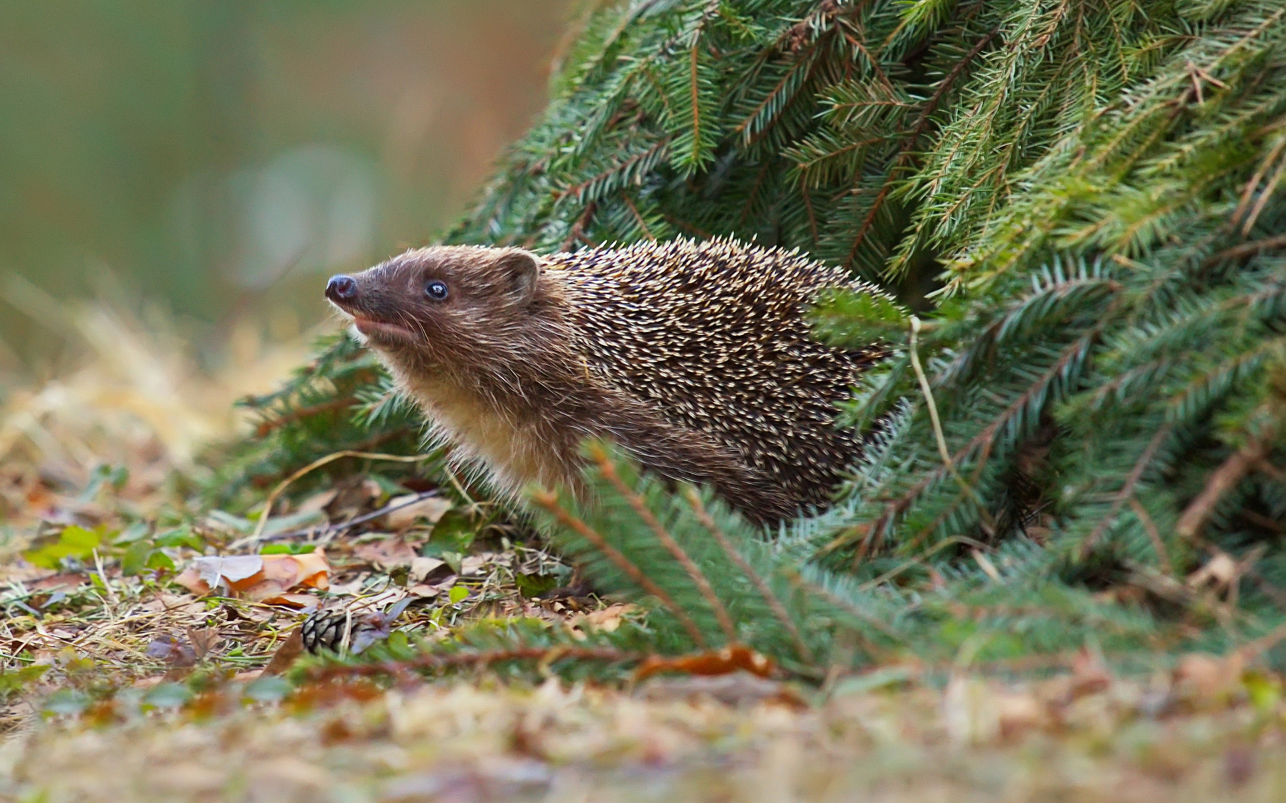

Slide 15
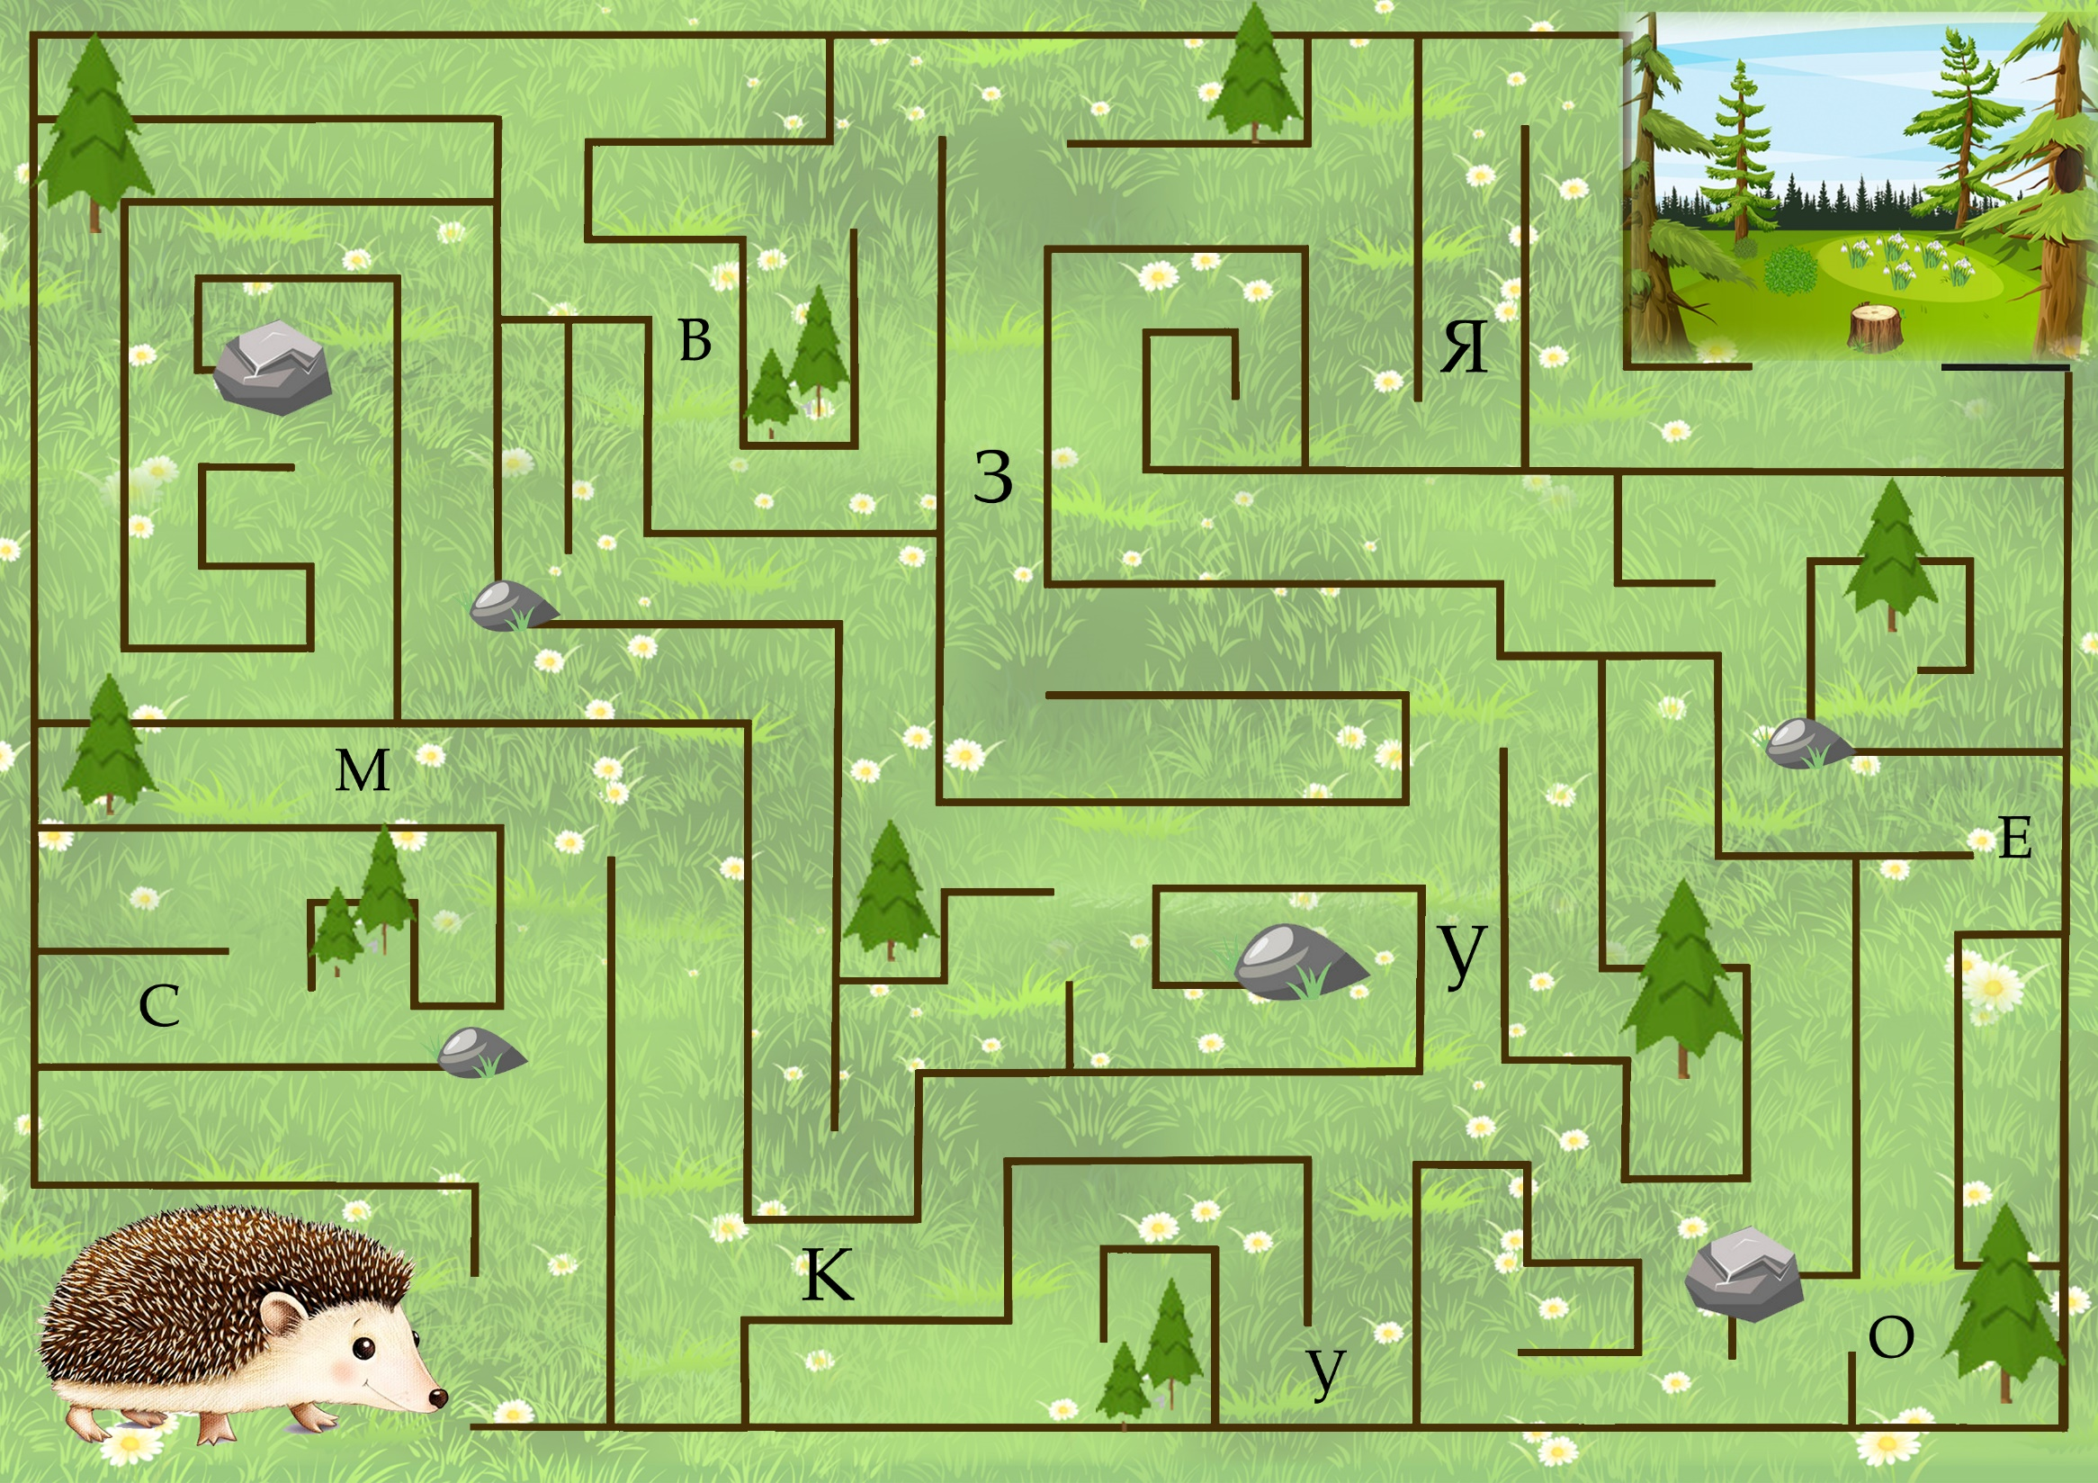
К
У
З
Я

Slide 17
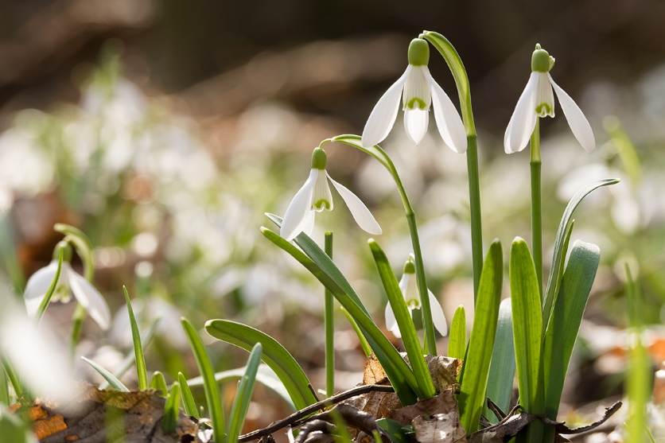
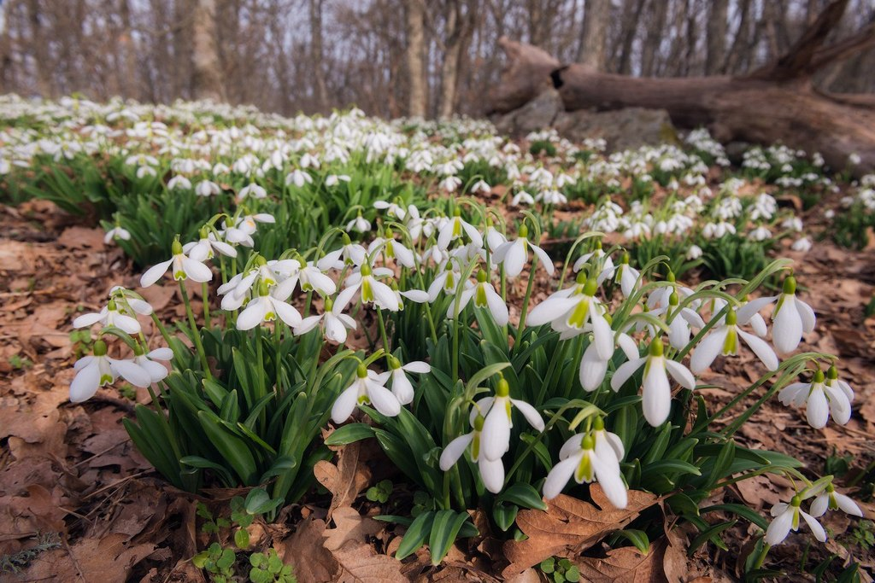
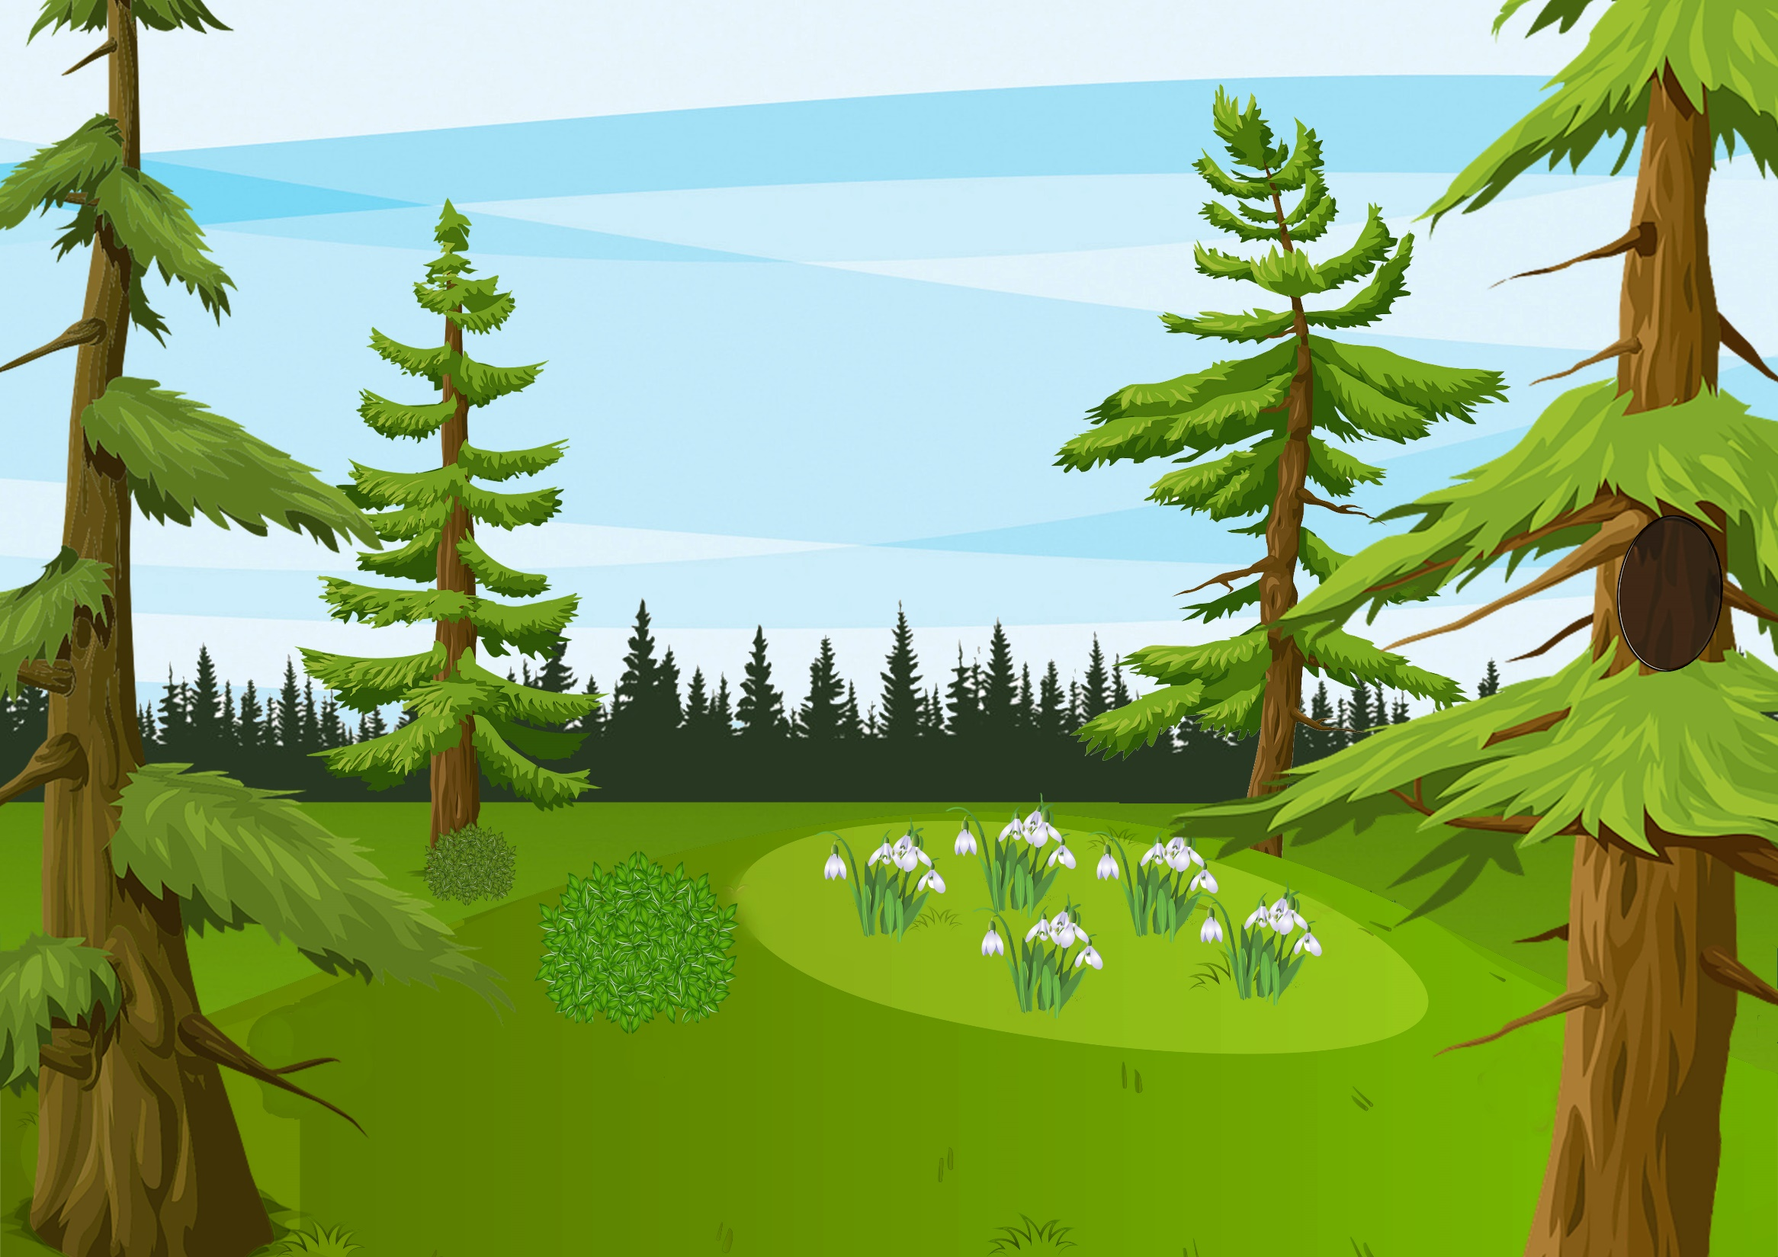

Slide 18
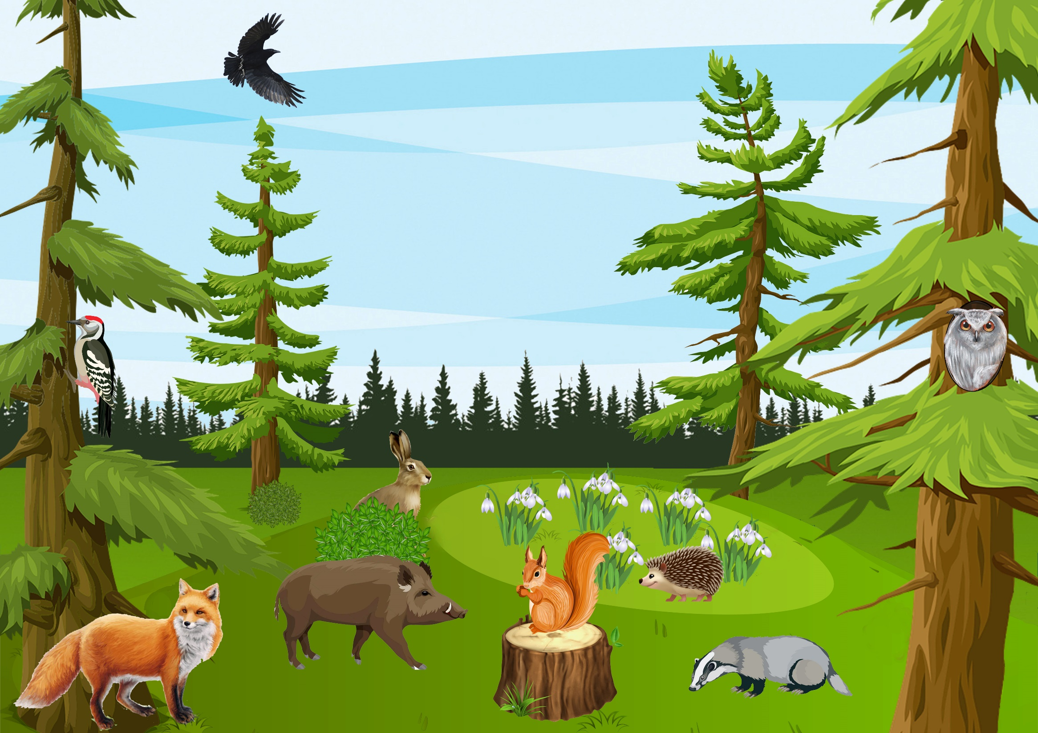

Slide 19
Физкультминутка

Slide 21
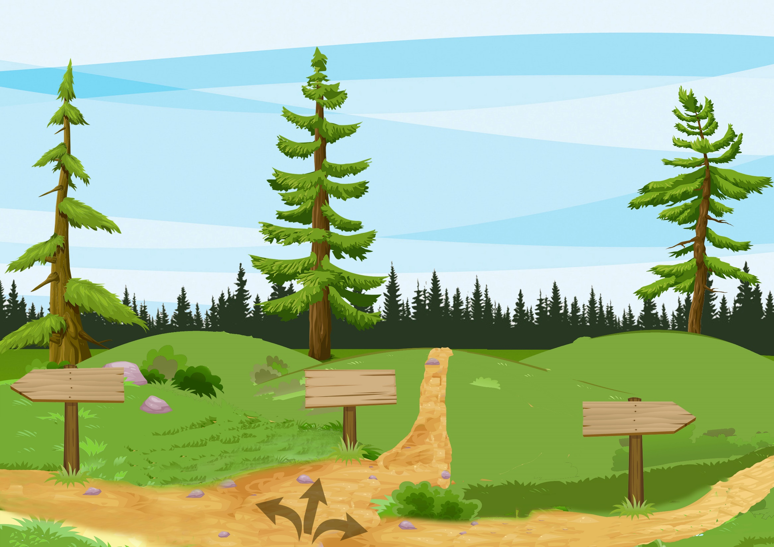

Slide 22
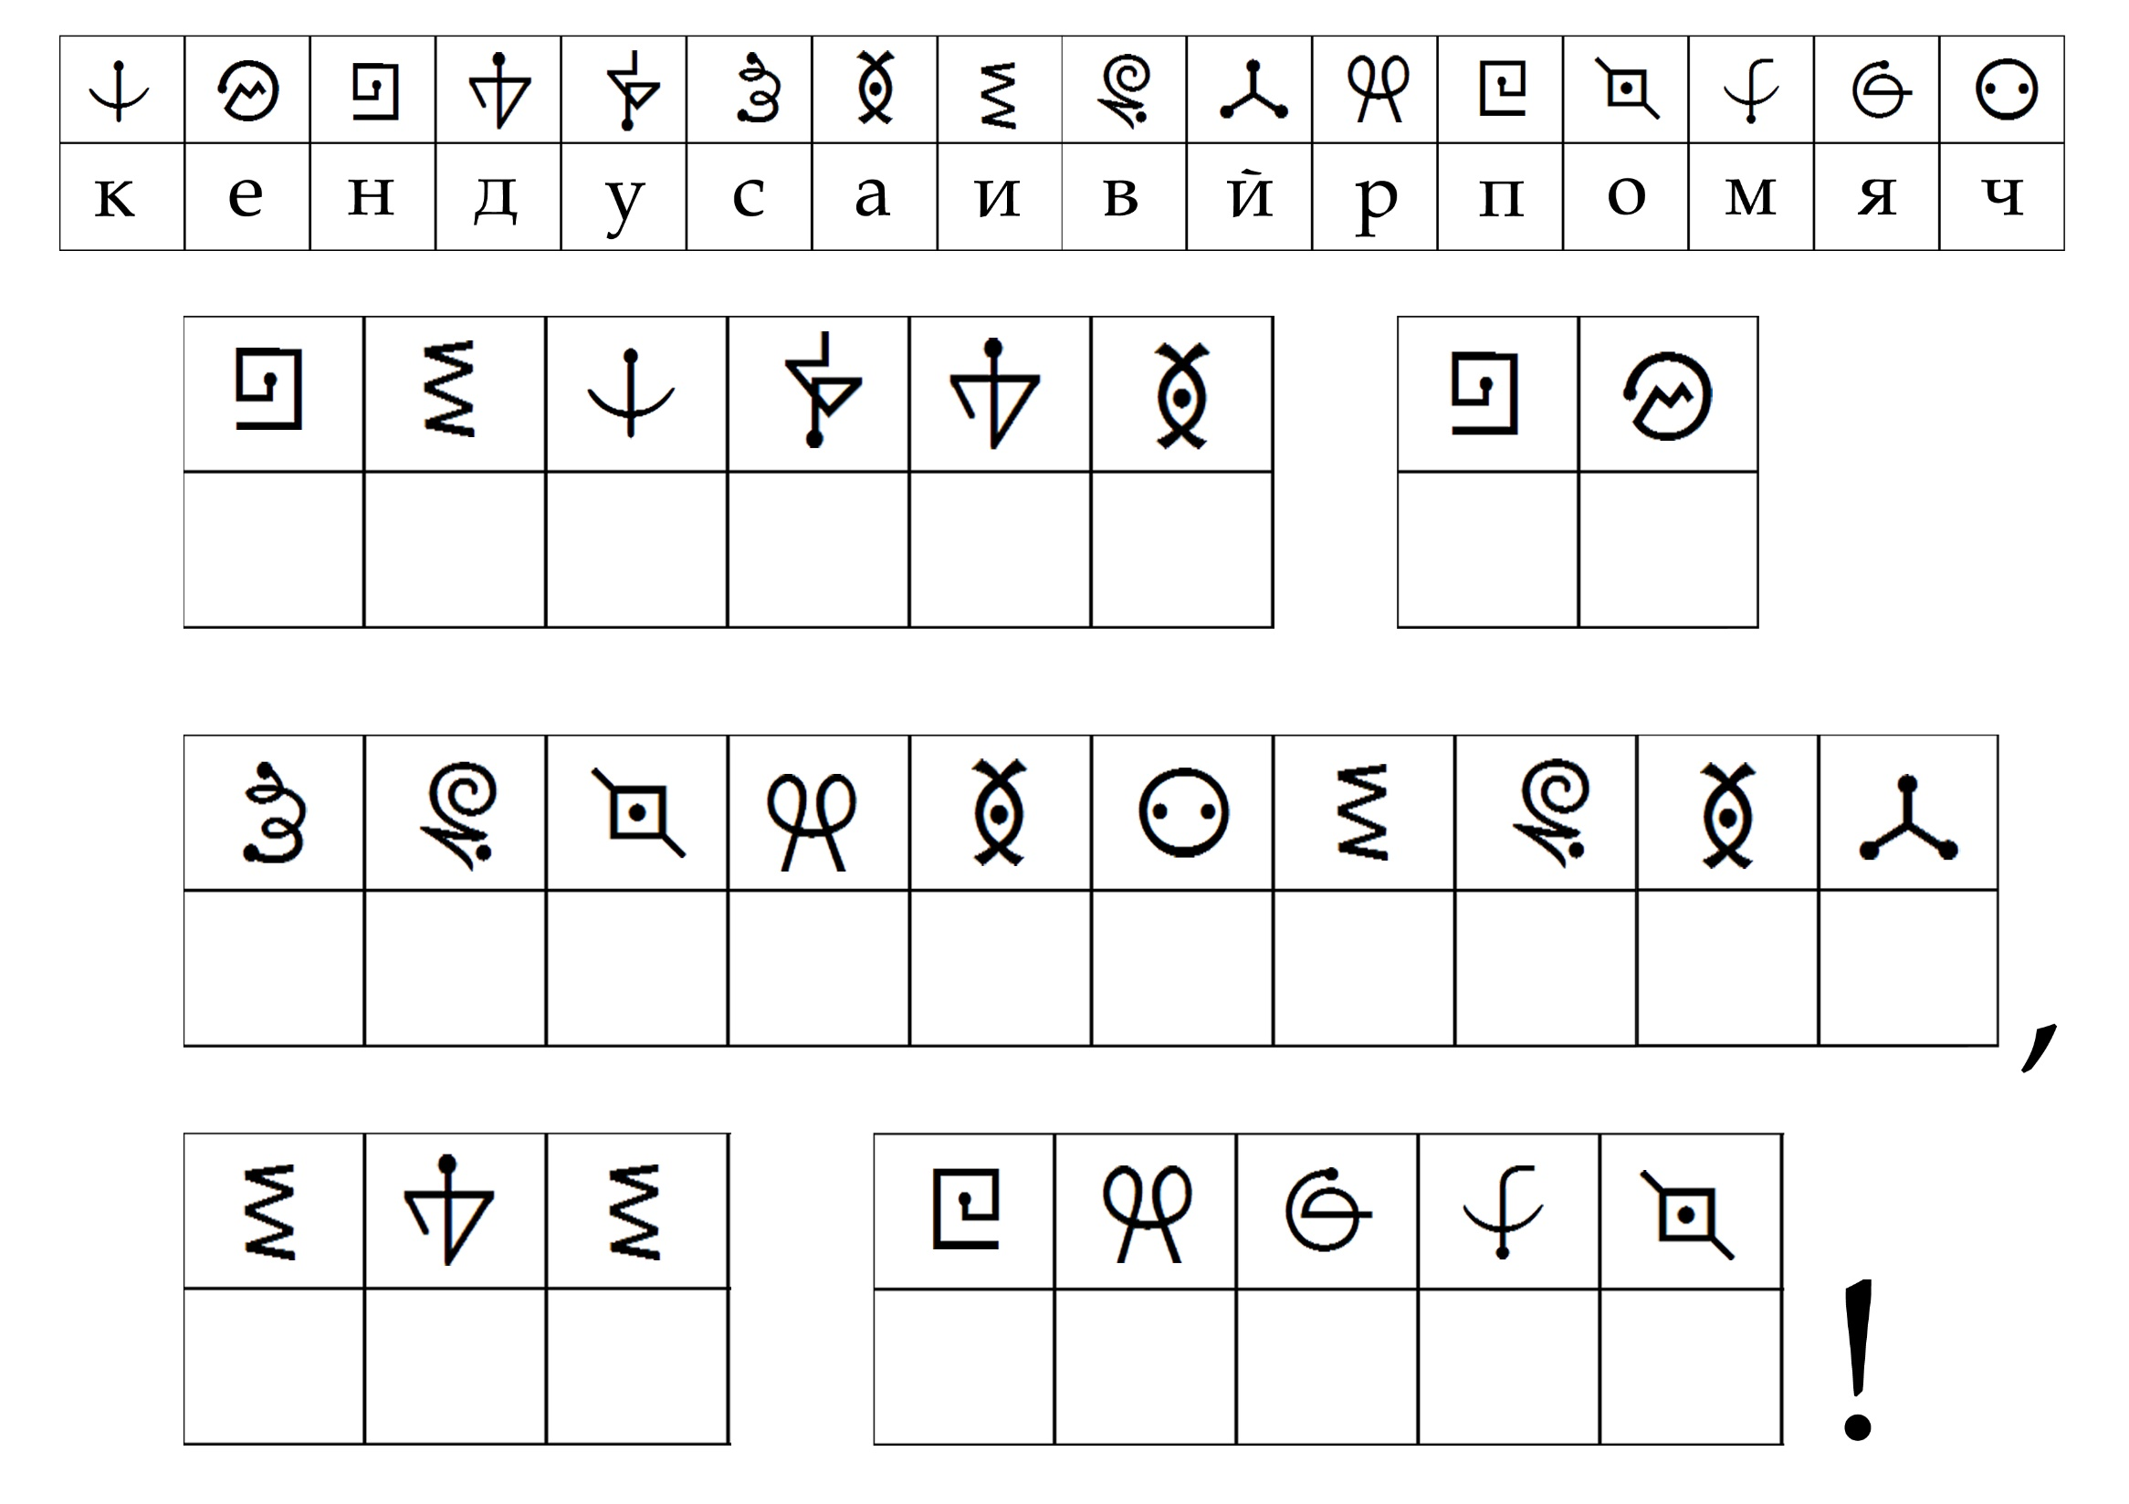
н
и
к
у
д
а
н
е
с
в
о
р
а
ч
и
в
а
й
и
д
и
п
р
я
м
о

Slide 23
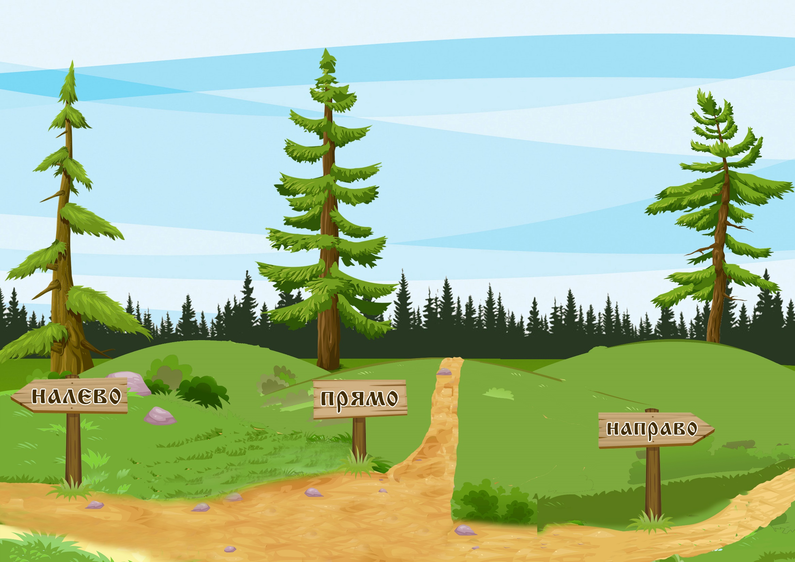
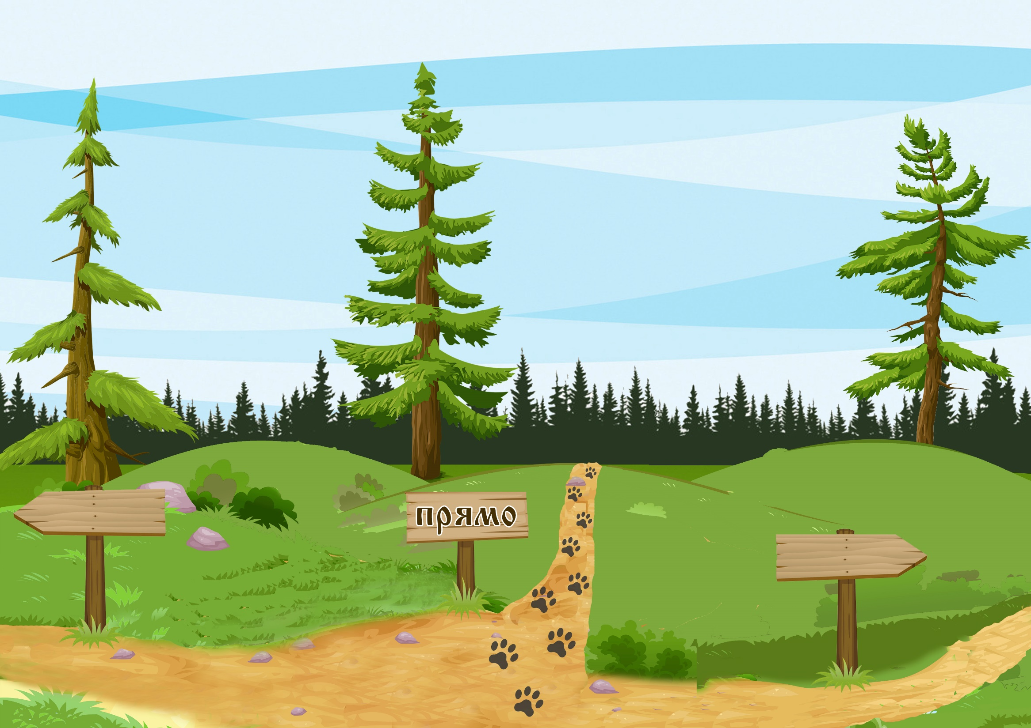

Slide 24
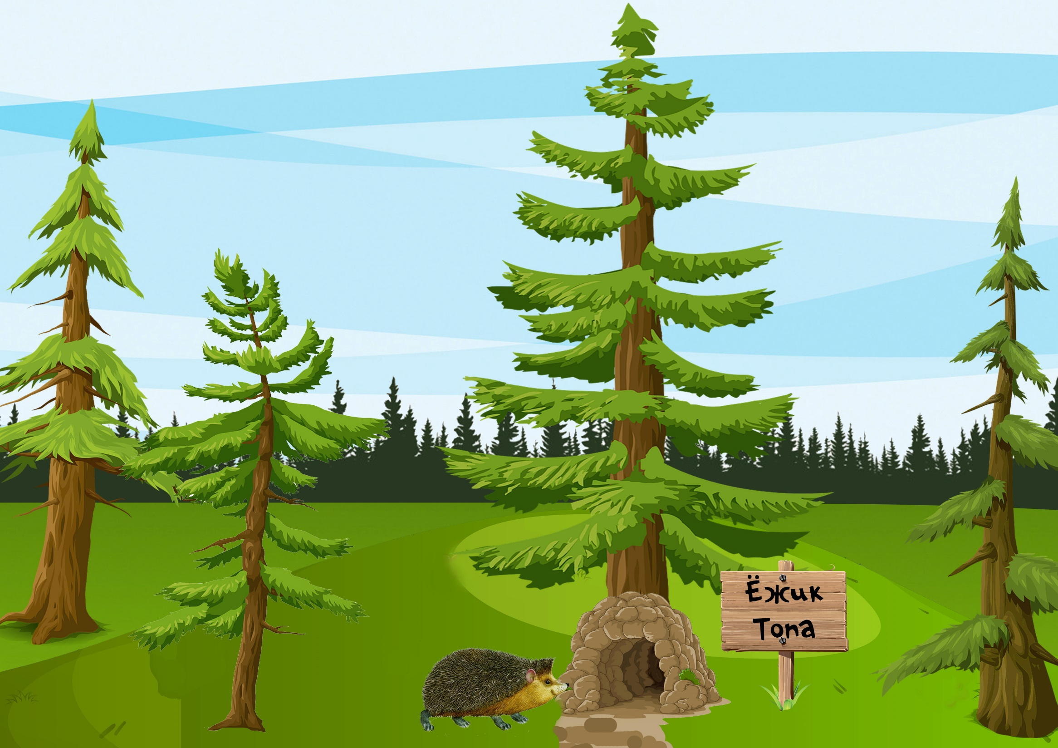

Slide 25
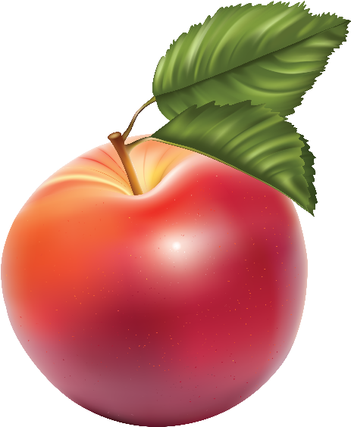
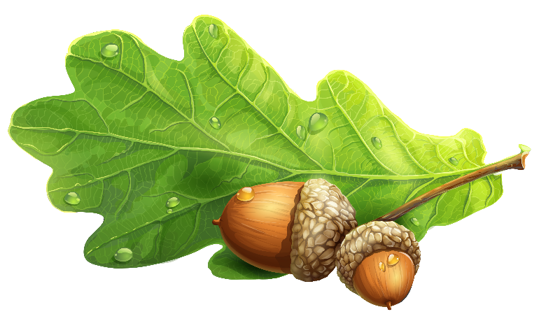
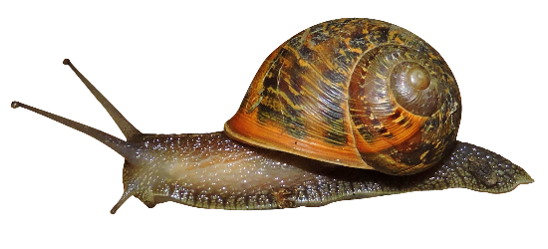
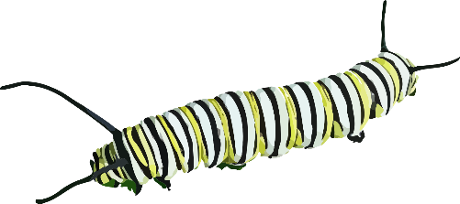
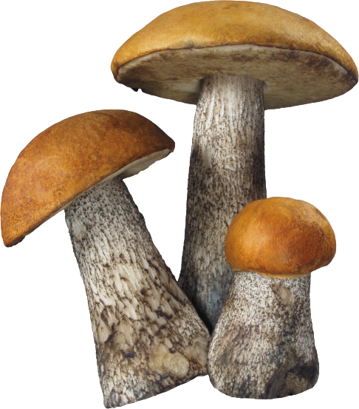
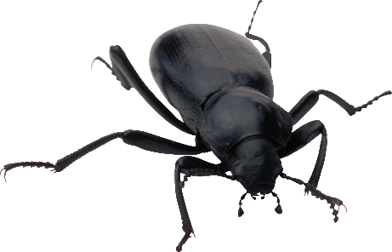
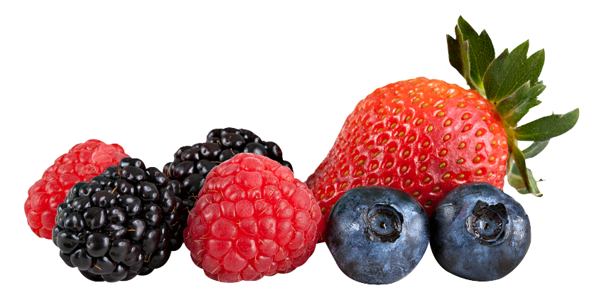
Чем питаются ёжики?

Slide 26
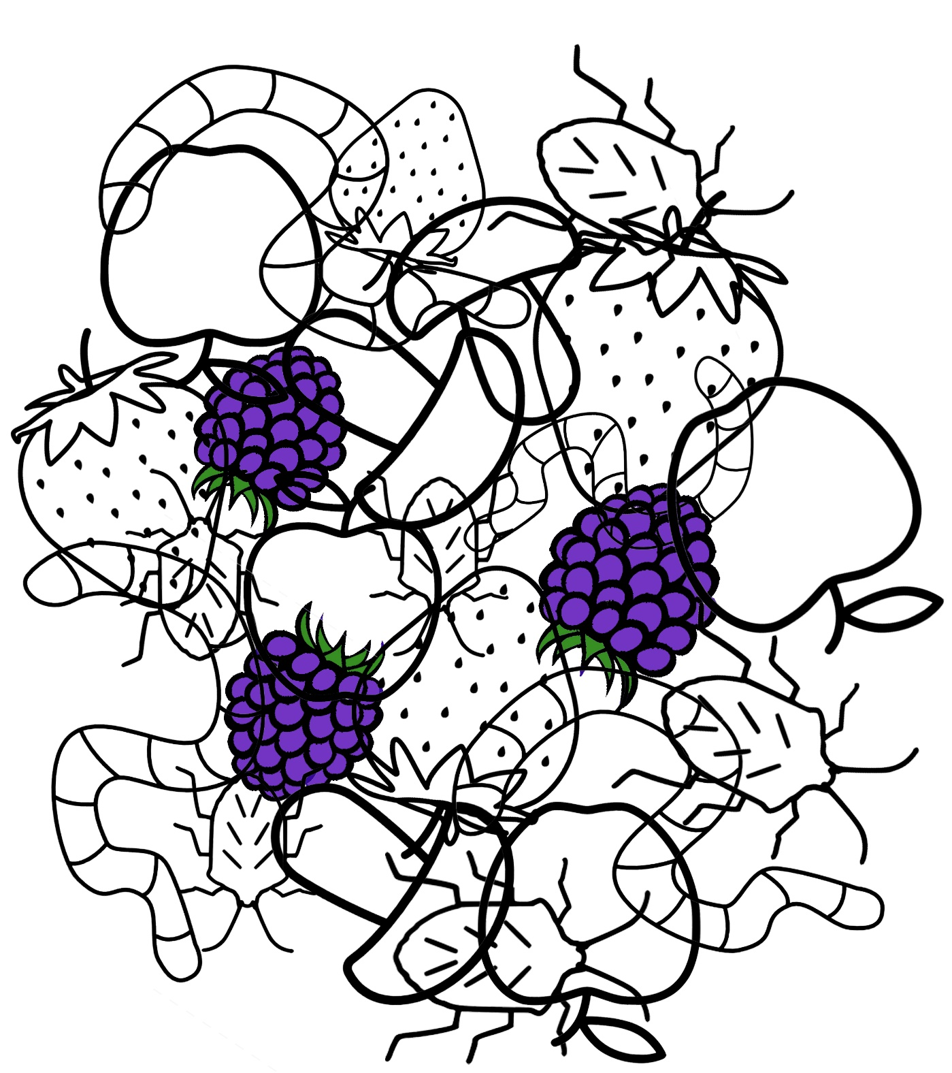
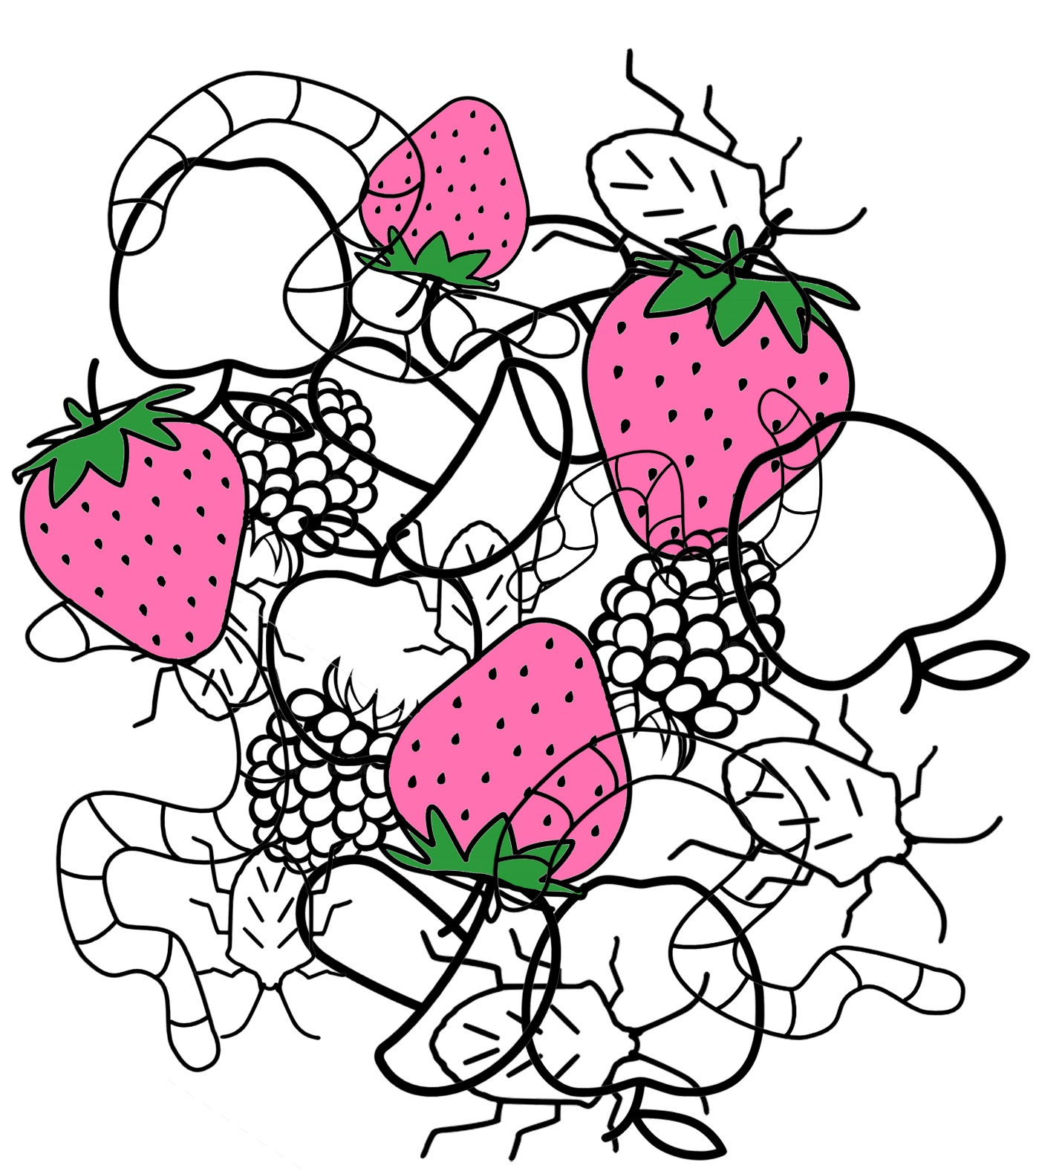
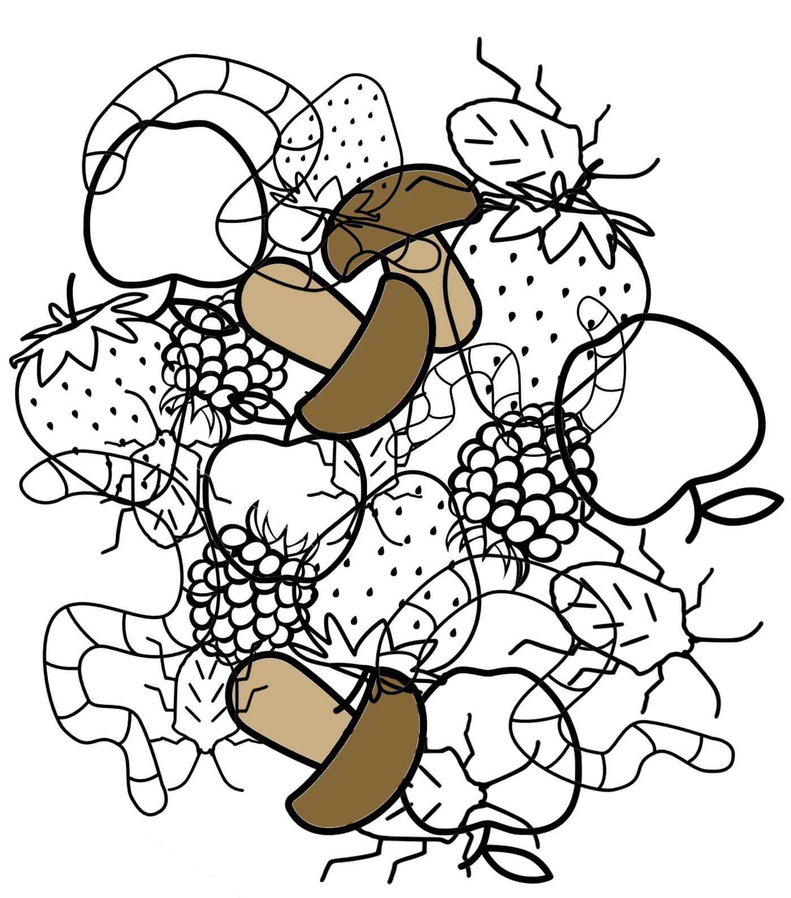
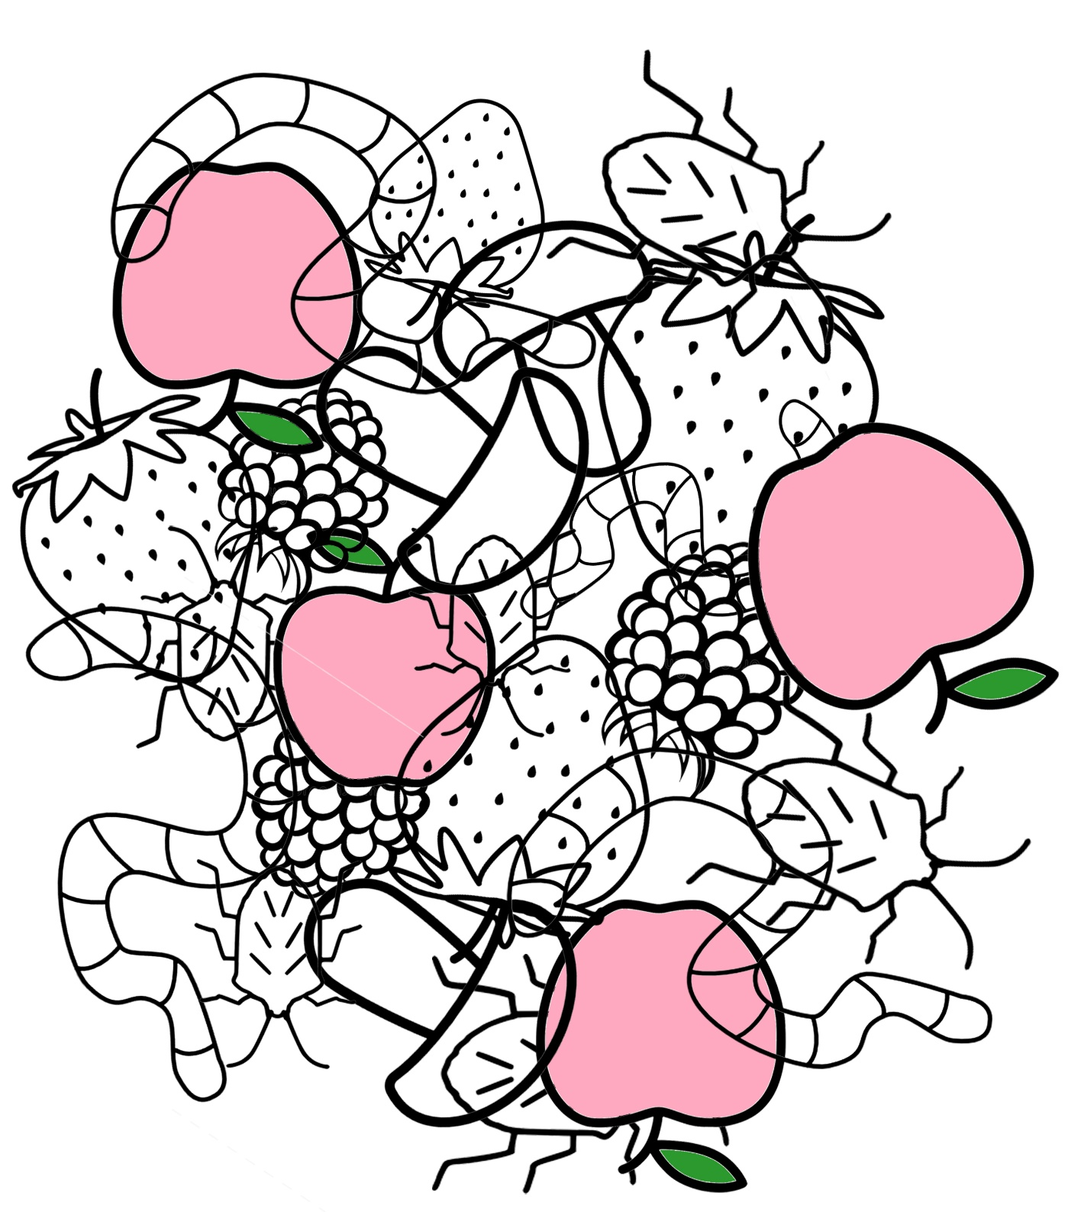
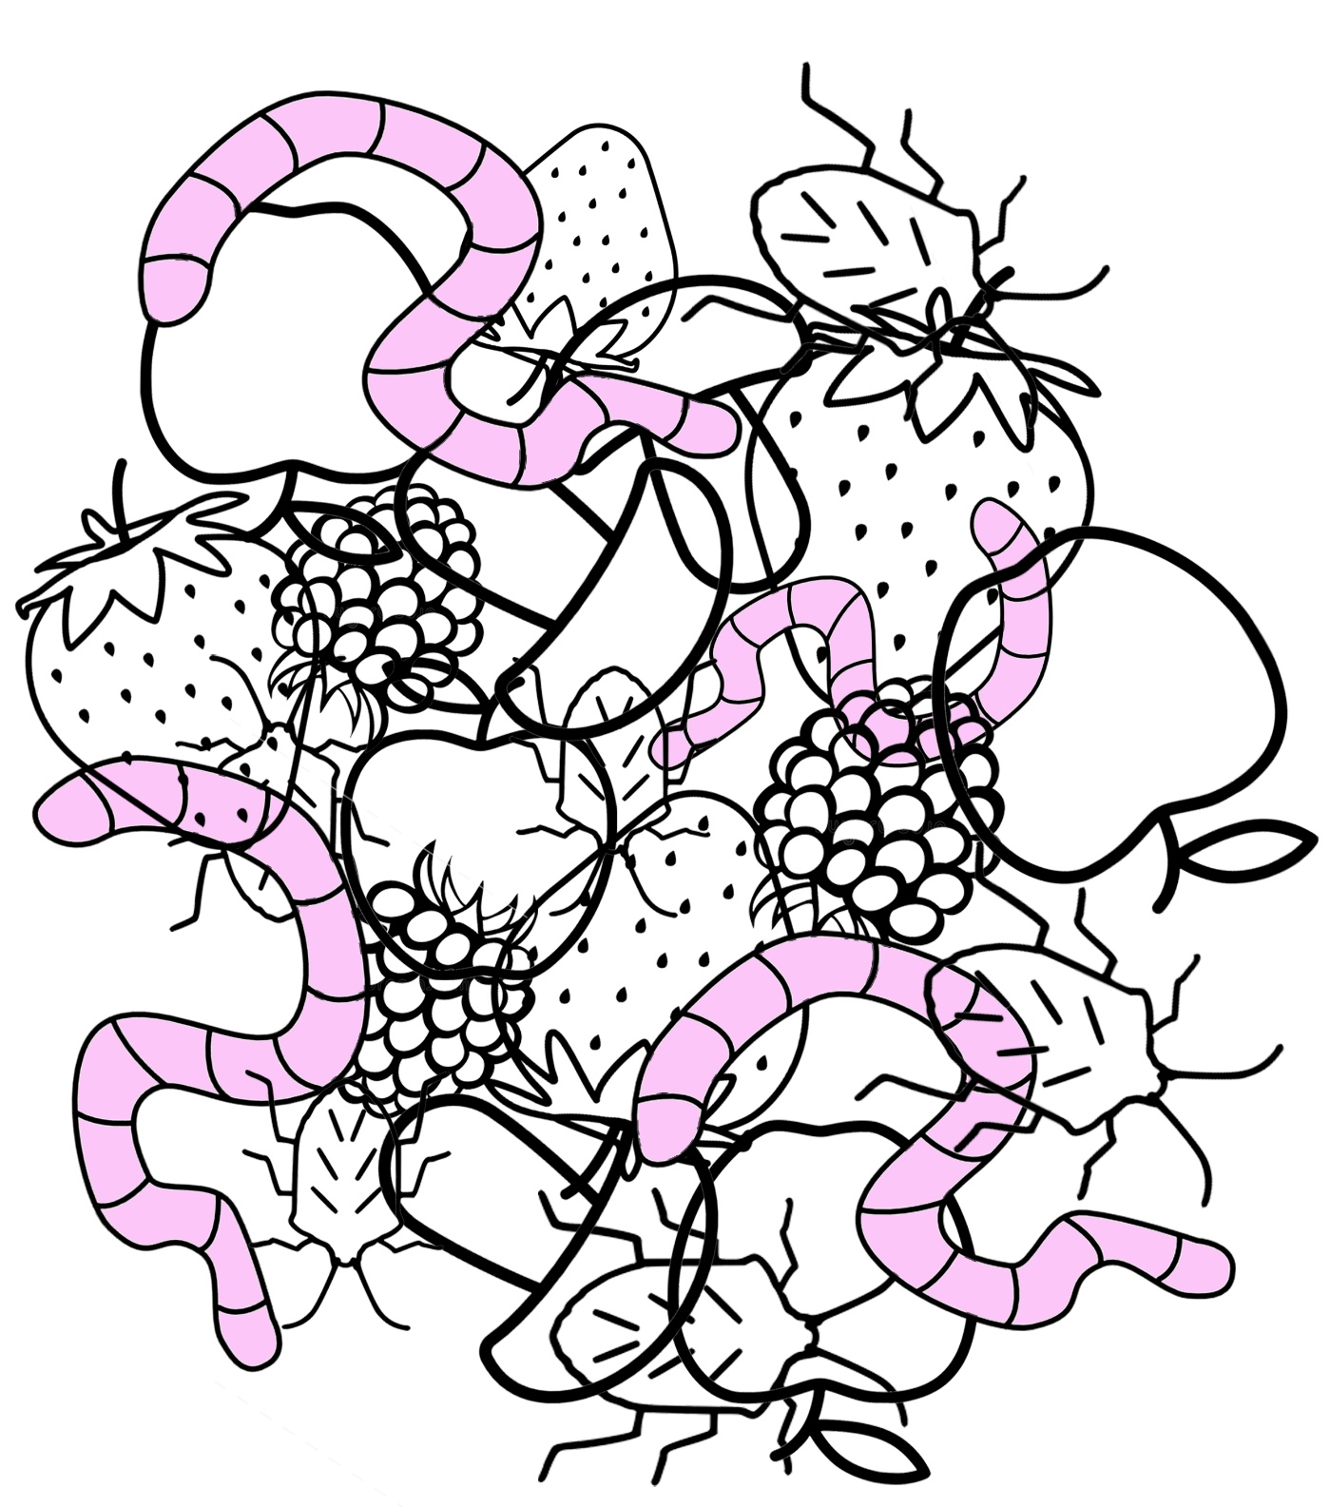
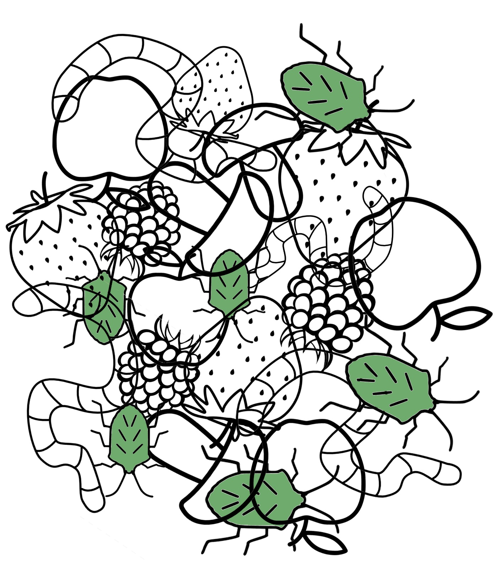
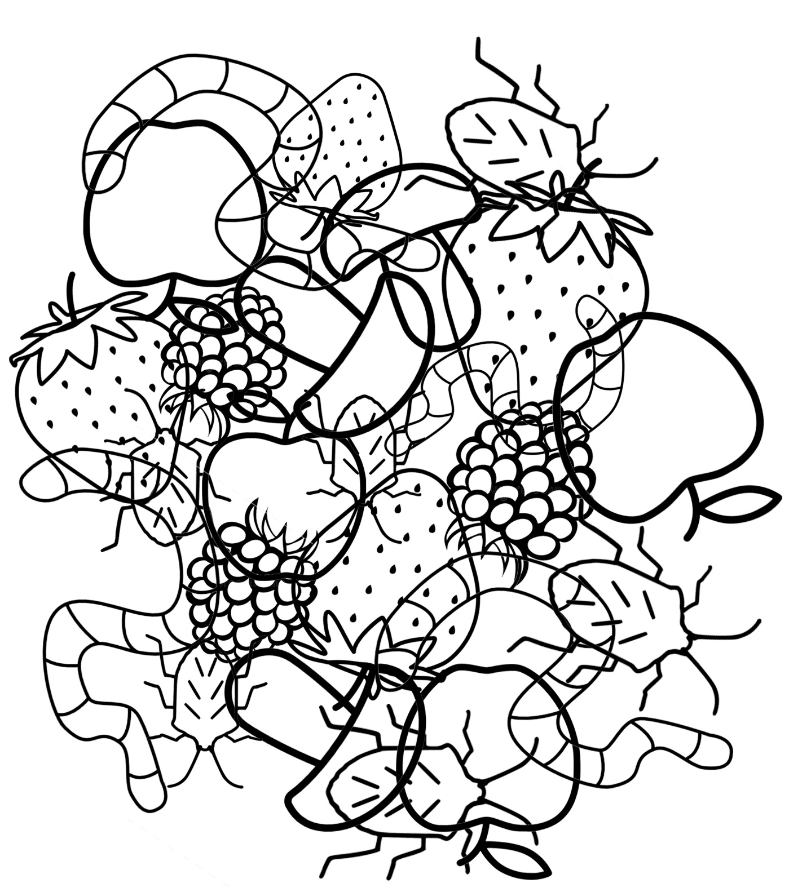
Сколько угощений на столе?
3
4
3
4
4
6

Slide 27
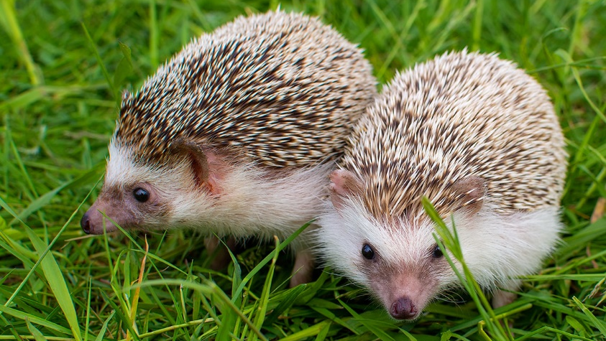
Спасибо за помощь!

